Slide 1
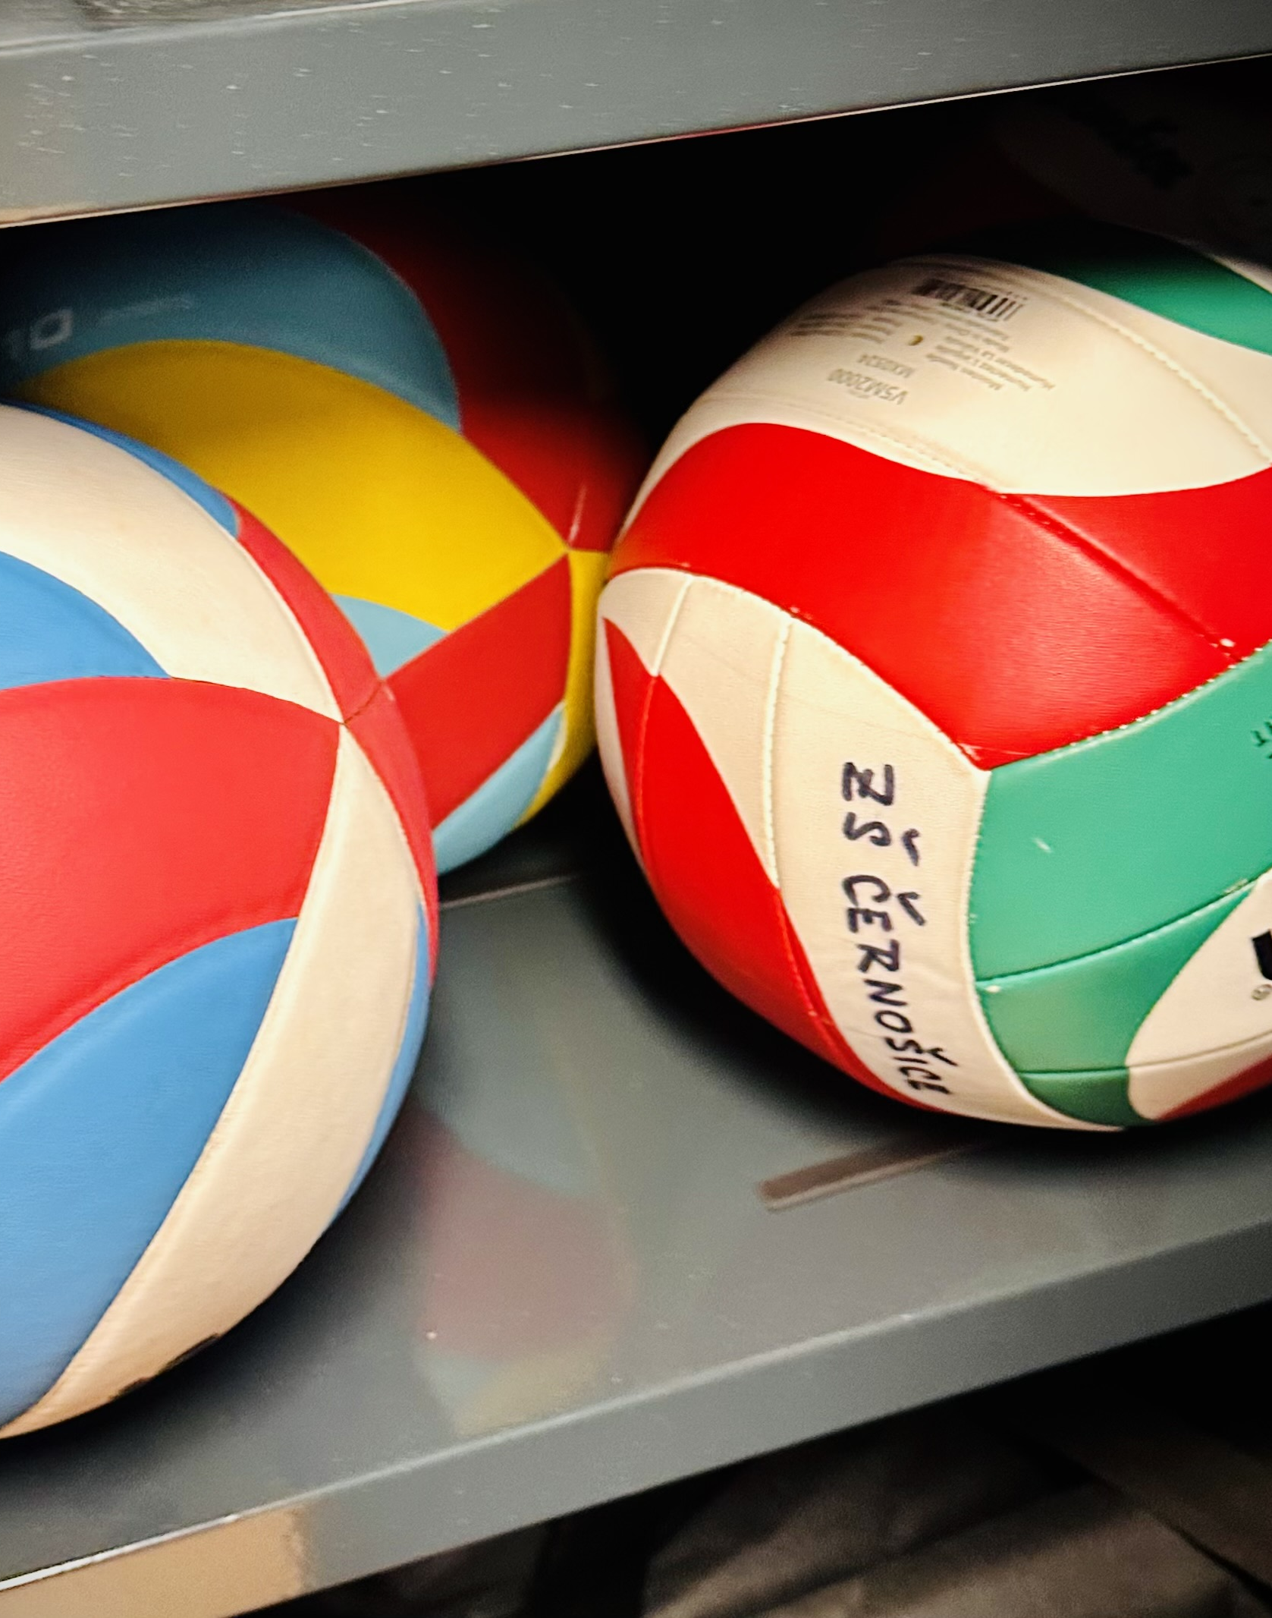
SPORTOVNÍ VÝCHOVA Mgr. Táňa Vodičková

Slide 2
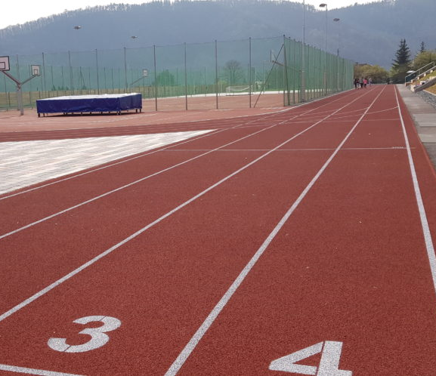
Dvě vyučovací hodiny každý lichý/sudý týden
Volitelný předmět pro žáky se zájmem o tělesnou výchovu a sport
Rozšíření výuky TV - další možnost pohybových aktivit v rámci výuky na ZŠ Černošice
Spolupráce a koordinace výuky s učiteli tělesné výchovy

Slide 3
CÍLE PŘEDMĚTU SPORTOVNÍ VÝCHOVA
ROZVOJ POHYBOVÝCH SCHOPNOSTÍ (rychlostních, vytrvalostních, silových a koordinačních - obratnost, rovnováha, reakce a flexibilita)
ZDOKONALOVÁNÍ POHYBOVÝCH DOVEDNOSTÍ (v jednotlivých sportovních disciplínách i obecných, kultivace pohybu)
SPORTOVNÍ TEORIE (průběžná teoretická příprava - tělovýchovné názvosloví, pravidla sportů, vysvětlení neznámých sportovních pojmů, rozbory sportovních tréninků, teorie tréninkových cyklů aj.)
PŘÍPRAVA ŽÁKŮ NA REPREZENTACI ŠKOLY ve sportovních soutěžích
DIDAKTICKÉ VÝSTUPY ŽÁKŮ (příprava tréninkové jednotky/vyučovací hodiny na zvolené sportovní téma, rozhodcovská činnost žáka)

Slide 4
DIDAKTICKÉ VÝSTUPY ŽÁKŮ
Součástí náplně hodin bude představení jednotlivých sportů pomocí DIDAKTICKÝCH VÝSTUPŮ.
Děti budou mít své projekty, ve kterých představí sportovní disciplíny, kterým se věnují při volnočasových aktivitách - připraví si didaktické výstupy pro spolužáky a budou mít tak možnost stát se na chvíli učiteli/trenéry.
Dáme tak dětem možnost rozvíjet se nejen po stránce pohybové, ale také po stránce teoretické a didaktické (pravidla sportů, rozbor sportovních disciplín s ohledem na tvorbu tréninkové jednotky - cíle, metody a formy vyučovacího procesu, interakce mezi žáky a učitelem, diskuse).
Snahou předmětu je tedy rozvíjet také kreativitu dětí při přípravě a realizaci sportovního projektu - didaktického výstupu.

Slide 5
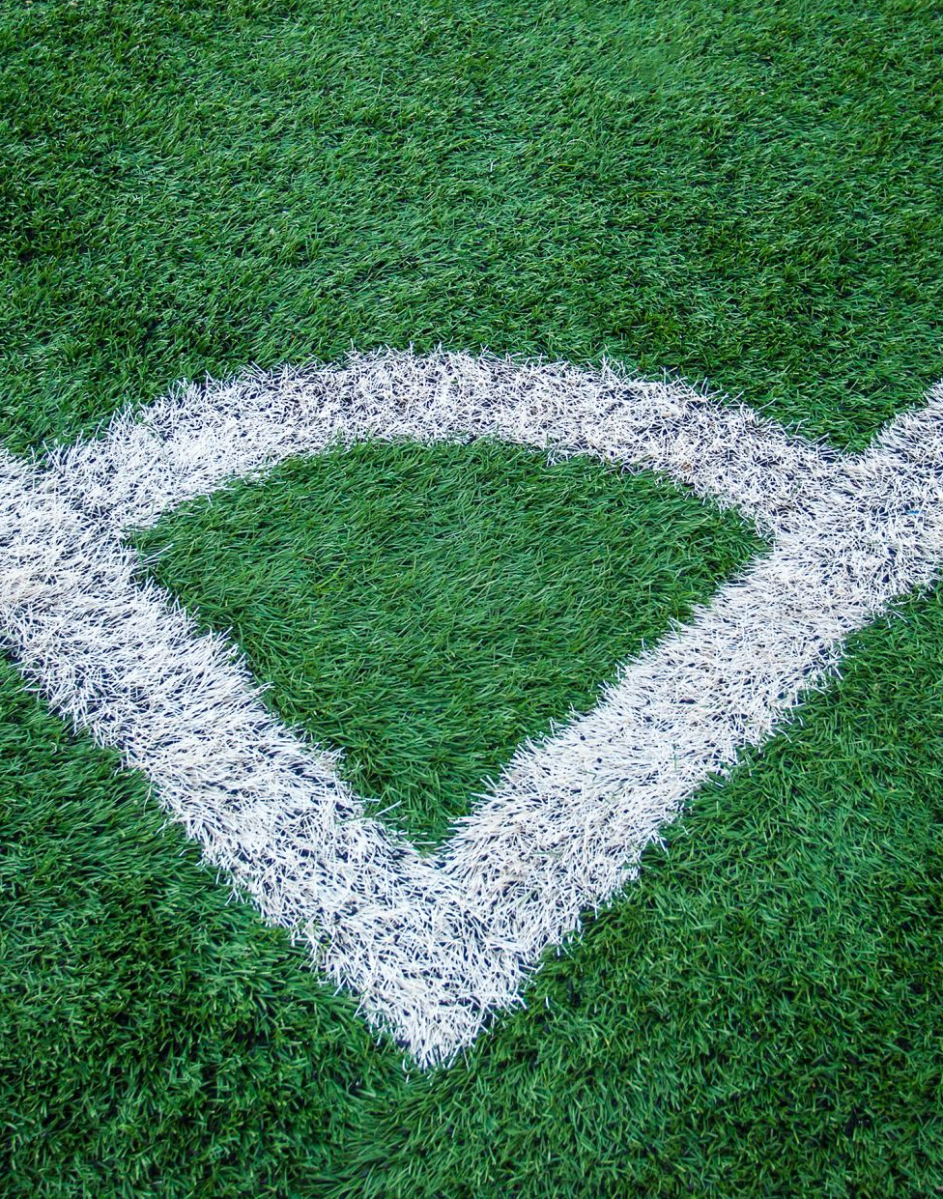
NAŠE SPORTOVIŠTĚ
Hala Věry Čáslavské
Sportovní areál Černošice atletický ovál
multifunkční hřiště sektory atletických disciplín workoutové hřiště plážový volejbal

Slide 6
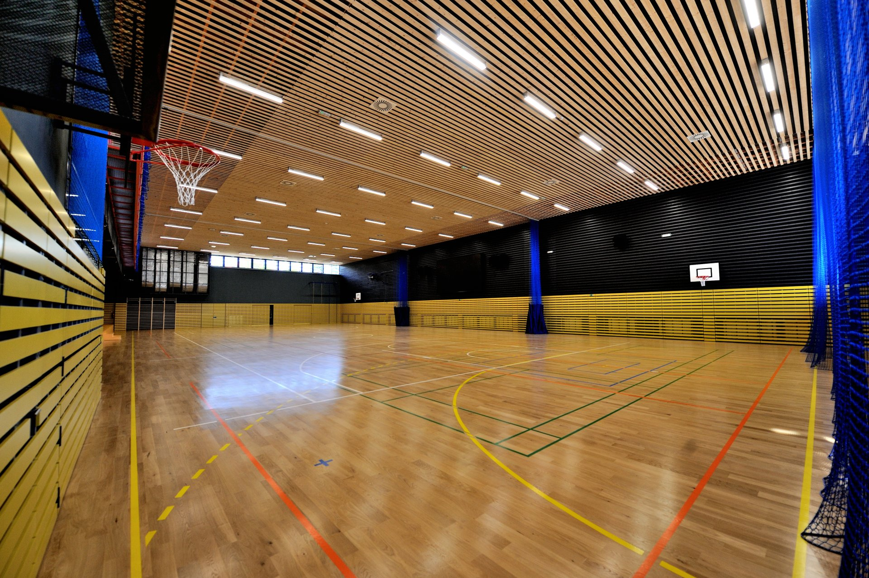
Hala Věry Čáslavské

Slide 7
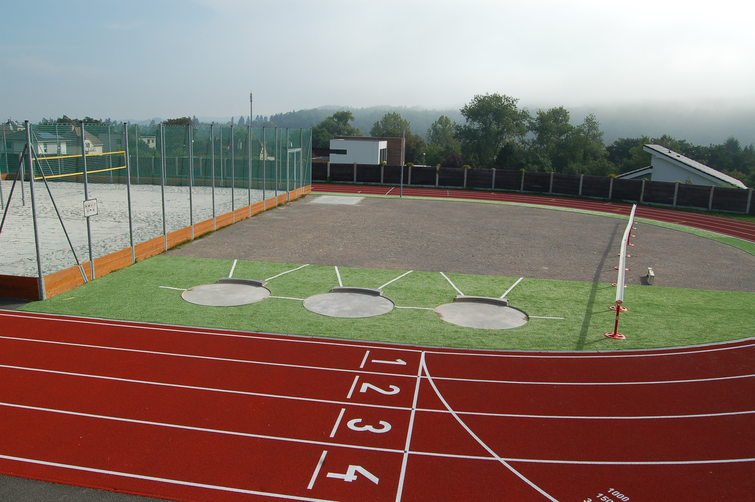
Sportovní areál Černošice

Slide 8
